Slide 1
Análisis de peligros en el trabajo
Módulo # 2
1
Notes:
1

Slide 2
Descargo de responsabilidad
Este material fue producido gracias a la subvención número SH-05144-SH9 de la Administración de Seguridad y Salud Ocupacional del Departamento del Trabajo de Estados Unidos. Este no necesariamente refleja el punto de vista o las políticas del Departamento del Trabajo ni la mención de nombres o productos comerciales o de organizaciones implica que el gobierno de EU los respalde.
2
Notes:
2

Slide 3
Objetivos de aprendizaje
El análisis de peligros de procesos críticos en la construcción, el mantenimiento y la demolición de torres eólicas incluye:
Trabajo en altura
Ensamblado de turbina y de torre eólica
Trabajo cerca de la electricidad
Trabajo en ambientes expuestos
Descarga de componentes de turbinas eólicas
Colocación del ensamblaje del rotor y de la góndola
Terminación mecánica y puesta en funcionamiento
3
Notes:
Hay muchos pasos involucrados en un proyecto de turbina eólica. Entre ellos están los siguientes:
Construcción de rutas de acceso
Cimentación para la turbina
Construcción de la turbina
Colección eléctrica
Operación y mantenimiento del edificio
Operación comercial
Este módulo se enfocará en los procesos críticos relacionados con las etapas de construcción, mantenimiento y demolición. Estas etapas tienen procesos críticos que presentan algunos peligros ocupacionales para la salud en su ejecución
La salud ocupacional involucra la preconcepción, el reconocimiento, la valoración y la administración de riesgos derivados del centro de trabajo que pueden afectar la salud de los trabajadores.
Un proyecto de turbina incluye a los siguientes oficios:
Operador de grúa: Cargar y descargar componentes en el sitio, elevar componentes para colocarlos en su lugar para ser ensamblados e instalados, desensamblados y demolidos.
Conductor de camión: Transportar componentes por carretera desde el sitio de demolición hasta el lugar de su instalación.
Ensamblador: Ensamblar y desensamblar grúas, unir, ensamblar e instalar componentes de turbina.
Electricista: Desempeñar trabajo eléctrico, instalar cableado subterráneo, conectar a la subestación, instalar interruptores y transformador y realizar pruebas para la puesta en funcionamiento.
Técnico electricista: Desempeñar trabajos de mantenimiento y reparación.
Técnico mecánico: Desempeñar trabajos de mantenimiento y reparación.
Cuadrilla de mantenimiento: Limpiar las aspas de la turbina y otros trabajos.
Las ocupaciones de estos oficios encaran condiciones de trabajo peligrosas al realizar sus tareas. Por eso es importante para los trabajadores de la industria de la energía eólica mantenerse alerta de los peligros generales asociados a estos procesos.
La lesión por caída es el principal peligro en estos procesos debido a la exposición al trabajo en altura.
De acuerdo con el Bureau of Labor Statistics (BLS), la cantidad de caídas mortales a un nivel inferior relacionadas con el trabajo se incrementó en 26 por ciento de 2011 (553 caídas mortales) a 2016 (697 caídas mortales) para un total de 3,723 caídas fatales durante el periodo de 6 años.
Los trabajadores también están expuestos al peligro de ser golpeados y a peligros eléctricos cuando trabajan cerca de la electricidad.
3

Slide 4
¿Qué es un peligro?
Cualquier agente con el potencial de:
Causar daño a personas
Dañar propiedad
Dañar al medio ambiente
La exposición a ellos crea riesgos
Pueden ser naturales o creados por personas
4
Notes:
Los peligros, por su naturaleza, pueden ser de dos formas:
Natural
Creados por seres humanos.
Los peligros son diferentes a los riesgos:
Un peligro es cualquier agente con el potencial de causar daño o perjuicio a seres humanos, propiedad o al medio ambiente.
Por otro lado, el riesgo es la probabilidad de que la exposición a un peligro o situación peligrosa resulte en una consecuencia negativa. Los riesgos ocurren solo cuando hay una exposición a un peligro. Una situación conocida como incidente surge cuando hay una interacción con el peligro durante la exposición.
4

Slide 5
¿Cuáles son los tipos de peligro? (1)
Entre los tipos de peligro se encuentran los siguientes:
Caída
Fuego
Eléctrico
Mecánico
Físico
5
Notes:
5

Slide 6
¿Cuáles son los tipos de peligro? (2)
Entre los tipos de peligro se encuentran los siguientes:
Ser golpeado
A la salud
A la seguridad
Espacios confinados
6
Notes:
6

Slide 7
¿Qué es el análisis de peligros en el trabajo?
Es el proceso de identificar los peligros asociados con tareas laborales específicas antes de realizarlas.
Para eliminar o reducir el riesgo de lesiones y muertes de trabajadores
Para investigar accidentes
Para capacitar a los trabajadores en seguridad en el trabajo.
7
Notes:
El análisis de peligros en el trabajo es un proceso crítico usado para identificar y reducir peligros asociados con tareas laborales.
También se conoce como análisis de seguridad en el trabajo (JSA, por sus siglas en inglés).
¿Porqué es importante el JSA?: Porque una vez que los peligros son conocidos, estos pueden ser controlados, eliminados o reducidos.
Este proceso puede usarse para capacitar trabajadores en seguridad en el trabajo, elevando así su conciencia y reconocimiento de los peligros. También puede usarse para investigar accidentes en el trabajo.
La información obtenida de este proceso sirve como la base de datos de los escenarios probables de un accidente asociado a dichas tareas laborales.
7

Slide 8
Proceso para conducir el análisis de peligros en el trabajo
Discutir con los trabajadores acerca de lo que se va a hacer.
Involucrar a los trabajadores en el proceso completo.
Identificar los pasos necesarios que involucra la ejecución de cada tarea laboral.
Identificar e incluir los estándares y requisitos de la OSHA aplicables a esos trabajos
8
Notes:
Es importante involucrar a los trabajadores en el proceso porque ellos están familiarizados con el proceso de trabajo. Ellos pueden proporcionar sugerencias acerca de la mejor manera de ejecutar el trabajo de una manera segura.
8

Slide 9
Formulario para el análisis de peligros en el trabajo
Procedimiento de la tarea | Peligros potenciales | Medidas de control
…….. …….. …….. …….. | …….. …….. …….. …….. | …….. …….. …….. ……..
11
Notes:
Formulario básico para un análisis de peligros en el trabajo.
9

Slide 10
Análisis de peligros del trabajo en altura (1)
Peligros existentes: | Medidas de control:
Caída desde una altura | Trabajar solo mientras el clima es propicio. Usar apropiadamente arnés y sistema de detención de caídas.
Colapso de torre | Asegurar que todas las secciones y los componentes estén atornillados y soldados correctamente.
Colapso de plataforma de trabajo móvil | Inspeccionar y dar mantenimiento periódico a todo el equipo. Inspeccionar el equipo de protección personal y todas las plataformas de trabajo antes de cada uso.
Colapso de grúa | Asegurar que la grúa esté instalada apropiadamente. Evitar sobrecargar la grúa.
Falla de sistema de detención de caídas | Inspeccionar el sistema personal de detención de caídas antes y después de cada uso.
Ser golpeado por una carga balanceándose | Mantenerse alejado de la carga de la grúa balanceándose. No trabajar en un ambiente ventoso.
10

Slide 11
Análisis de peligros del trabajo en altura (2)
Peligros existentes: | Medidas de control:
Ser golpeado por objeto en caída o volando | Asegurar que nadie se encuentre bajo la torre cuando otros estén trabajando arriba. No trabajar sobre una torre ni acercarse a ella cuando haya vientos fuertes. Trabajar cuando haya poco o nada de viento. Llevar todas las herramientas en una bolsa diseñada para portar herramientas. Mantenerse alerta de los alrededores.
Ser golpeado por grúa colapsada | Asegurar que la grúa: Tiene zapatas bien construidas. Está erigida apropiadamente. No está sobrecargada.
Fuego eléctrico | Mantener en la góndola un extintor de incendios. Capacitar a los trabajadores en el uso del extintor en incendios pequeños. El aislamiento contra fuego debe ser tomado en consideración en el diseño de la góndola. Asegurar que los componentes que rotan estén bien lubricados para prevenir un fuego debido a fricción. Proporcionar paracaídas para descender rápidamente para escapar de un incendio.
11

Slide 12
Análisis de peligros del trabajo en altura (3)
Peligros existentes: | Medidas de control:
Estrés por calor | Aclimatar gradualmente el trabajador al calor Trabajar durante la parte más fresca del día o durante los días más frescos para evitar el estrés por calor.
Estrés por frío | Asegurar que los trabajadores vistan ropa apropiada para el frío. Capacitar a los trabajadores en el reconocimiento de los síntomas del estrés por frío. Crear un sistema de parejas entre los trabajadores y animarlos a monitorizar sus condiciones físicas y las de sus compañeros de trabajo.
12

Slide 13
Análisis de peligros del ensamblado mecánico de componentes grandes (1)
Peligros existentes: | Medidas de control:
Caída desde una altura | Usar apropiadamente el arnés y el equipo de prevención de caídas. Minimizar la holgura del sistema de detención de caídas. Evitar extenderse demasiado.
Ser golpeado por: Objeto en caída Carga balanceándose en una grúa | Mantenerse alerta de los alrededores. Mantenerse alejado de una carga balanceándose en la grúa.
Colapso de estructura de torre | Asegurar el atornillado y soldadura apropiados de las secciones y componentes de la torre. Nadie debe estar cerca de la torre durante vientos fuertes.
Colapso de grúa | Asegurar la instalación apropiada de la grúa Evitar sobrecargar la grúa.
Espacio confinado | Colocar anuncios de advertencia de “Espacio confinado” en torre, góndola, buje y aspas.
13
Notes:
Coordinación de seguridad en el sitio de trabajo:
Debe haber un coordinador de seguridad competente designado para coordinar y vigilar acciones de seguridad. Esta persona también deberá actualizar y diseminar información sobre seguridad.
13

Slide 14
Análisis de peligros del ensamblado mecánico de componentes grandes (2)
Peligros existentes: | Medidas de control:
Atrapado | Evitar acercarse a espacios estrechos entre componentes.
Triturado de dedos por componentes con engranes | Vigilar los dedos para prevenir que sean atrapados entre partes en movimiento.
Electrocución | Solo electricistas apropiadamente capacitados deberían trabajar con componentes eléctricos. Desconectar de la electricidad del equipo eléctrico y los componentes de turbina antes de trabajar en ellos.
Atrapado por eje giratorio | Desembragar el rotor para prevenir que las aspas roten mientras se trabaja en este. Poner candado en los controles para prevenir que sean accionados mientras se realiza algún trabajo. Mantener las partes sueltas de la ropa pegadas al cuerpo para prevenir que sean atrapadas por partes en movimiento.
14
Notes:
14

Slide 15
Analisis de peligros del trabajo cerca de la electricidad (1)
Peligros existentes: | Medidas de control:
Caída desde una altura | Usar apropiadamente el arnés y el equipo de prevención de caídas. Minimizar la holgura del sistema de detención de caídas. Evitar extenderse excesivamente. Mantener pies y manos libres de sustancias resbaladizas.
Electrocución Descarga eléctrica | Solo electricistas apropiadamente capacitados deberían trabajar en componentes eléctricos. Desconectar la electricidad del equipo eléctrico y componentes de turbina antes de trabajar en ellos. Evitar trabajar bajo condiciones de humedad. Usar un sistema propio de bloqueo/etiquetado en las partes en que se está trabajando. Desembragar el rotor para prevenir que las aspas roten mientras se trabaja en este. Colocar candado en los controles para prevenir que sean accionados mientras se trabaja en componentes eléctricos. Los cables aéreos debería ser desenergizados antes de trabajar cerca de ellos.
15
Notes:
Existen peligros eléctricos en la mayoría de las partes de la turbina, incluyendo el interior confinado de la góndola y la sección de torre.
El interior de la sección de torre aloja la escalera y el cableado de energía eléctrica que transportan la energía eléctrica generada desde la góndola hasta la subestación o la red. Entonces, ahí hay exposición a peligros eléctricos.
La góndola, que descansa arriba de la torre, aloja el generador, la caja de transmisión, el sistema de orientación y todos los componentes mecánicos y eléctricos que convierten la energía eólica en energía eléctrica. Igualmente, ahí también existe la posibilidad de peligros eléctricos.
El ensamblador, el electricista, el técnico electricista o el técnico mecánico y la cuadrilla de mantenimiento son los trabajadores con la mayor exposición en estas áreas.
Comunicar a los participantes que siempre deben inspeccionar y probar las cajas de control y las superficies metálicas que soportan dispositivos de control eléctrico y electrónico, antes de tocarlos o trabajar en ellos.
15

Slide 16
Analisis de peligros del trabajo cerca de la electricidad (2)
Peligros existentes: | Medidas de control:
Explosión Arco eléctrico Explosión eléctrica Incendio eléctrico Quemaduras Relámpago | Prevenir el sobrecalentamiento de la góndola. Prevenir la fricción en el rotor en los puntos de giro del aspa. Lubricar todas las juntas en movimiento. Prevenir fugas del aceite hidráulico. Prevenir el corto circuito de componentes eléctricos. Los frenos de estacionamiento no deberían estar configurados para aplicarse sobre las aspas durante vientos fuertes para evitar el calor excesivo y la explosión. Se debería usar un embrague deslizante para asegurar que ninguna pérdida de control genere un calor excesivo. Usar materiales que retarden el fuego en el diseño y construcción. Se debería instalar un sistema de detección de incendios en la góndola. Proporcionar paracaídas para un descenso rápido en caso de incendio.
16

Slide 17
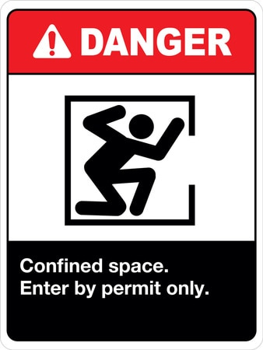
Análisis de peligros del trabajo en ambientes expuestos
Peligros existentes:
Caídas y fatiga
Espacios confinados
Estrés por calor
Estrés por frío
Problemas respiratorios debido a gases, polvo y vapores dañinos.
Explosión
Fuego
Peligros eléctricos
17
Notes:
Los incendios y las explosiones son fuentes significativas de peligros en áreas confinadas. Esto es particularmente crítico porque los trabajadores pueden tener dificultades para escapar de dichos espacios en la eventualidad de estos peligros.
El humo puede acumularse rápidamente y el espacio puede volverse inestable debido a una explosión. El fuego en un espacio confinado puede encender con una chispa o por la ignición de algún material inflamable.
Deben colocarse anuncios de advertencia en la góndola, el buje y la entrada de la torre.
17

Slide 18
Medidas de control de peligros en ambientes expuestos (1)
Estrés por calor:
Trabajar en los días más frescos para evitar el estrés por calor.
La góndola debería tener ventilación y aire acondicionado.
Tomar muestras de aire en la góndola antes de trabajar en ella.
Establecer un sistema de parejas entre los trabajadores. Capacitarlos en la vigilancia de los primeros síntomas de estrés por calor.
18
Notes:
Síntomas de estrés por calor y agotamiento:
Aumento en la irritabilidad
Pérdida de concentración
Incapacidad de realizar tareas físicas o mentales
Nausea
Sudoración excesiva
Dolor de cabeza
Frío, palidez, piel húmeda
Calambres musculares
Mareos
Fatiga.
La insolación es considerada como una emergencia médica. Llamar al 911 si se presentan los siguientes síntomas:
Nausea
Piel húmeda y caliente
Pérdida de la conciencia
Confusión
Comportamiento extraño
Alta temperatura del cuerpo
Dolor de cabeza
https://www.ccohs.ca/products/posters/longdesc/work_heat.html
18

Slide 19
Medidas de control de peligros en ambientes expuestos (2)
Estrés por calor:
Animar a los trabajadores a que tomen agua al menos cada 20 minutos.
Aclimatar gradualmente los trabajadores al calor.
Los trabajadores deberían tomar descansos regulares para refrescarse en la oficina de campo con aire acondicionado.
19
Notes:
19
Síntomas de estrés por calor y agotamiento:
Aumento en la irritabilidad
Pérdida de concentración
Incapacidad de realizar tareas físicas o mentales
Nausea
Sudoración excesiva
Dolor de cabeza
Frío, palidez, piel húmeda
Calambres musculares
Mareos
Fatiga.
La insolación es considerada como una emergencia médica. Llamar al 911 si se presentan los siguientes síntomas:
Nausea
Piel húmeda y caliente
Pérdida de la conciencia
Confusión
Comportamiento extraño
Alta temperatura del cuerpo
Dolor de cabeza
https://www.ccohs.ca/products/posters/longdesc/work_heat.html
Síntomas de estrés por calor y agotamiento:
Mayor irritabilidad
Pérdida de concentración
Incapacidad para realizar tareas físicas o mentales.
Náusea
Sudoración intensa
Dolor de cabeza
Piel fría, pálida y húmeda
Calambres musculares
Mareo
Fatiga.
El golpe de calor se considera una emergencia médica. Llame al 911 en caso de los siguientes síntomas:
Náusea
Piel caliente y seca
pérdida de consciencia
confusión
comportamiento extraño
temperatura corporal alta
Dolor de cabeza
ttps://www.ccohs.ca/products/posters/longdesc/work_heat.html

Slide 20
Medidas de control de peligros en ambientes expuestos (3)
Estrés por frío:
Capacitar a los trabajadores en el reconocimiento de los síntomas del estrés por frío.
Animar a los trabajadores a monitorizar su condición física y la de sus compañeros de trabajo.
Asegurar que la vestimenta de los trabajadores sea adecuada para el frío.
Mantenerse seco. La humedad incrementa la velocidad de la pérdida de calor del cuerpo.
20
Notes:
Esta información es de la OSHA.
20

Slide 21
Medidas de control de peligros en ambientes expuestos (4)
Estrés por frío:
Mantener a la mano ropa extra para cuando haya necesidad de cambiar de vestimenta.
Tomar bebidas calientes.
Usar controles de ingeniería apropiados, prácticas de trabajo seguras y equipo de protección personal.
21
Notes:
Esta información es de la OSHA.
21

Slide 22
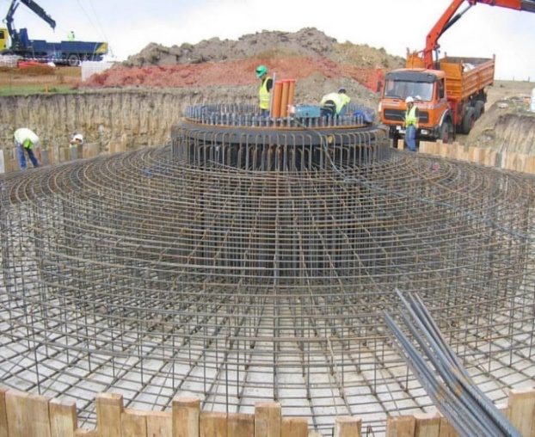
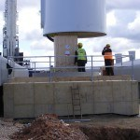
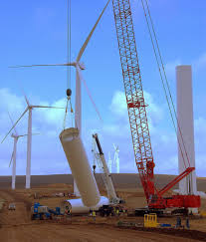
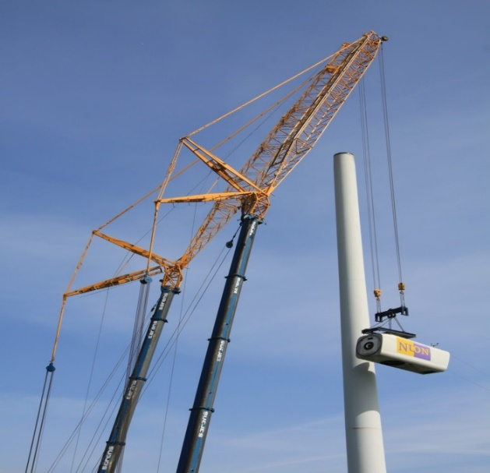
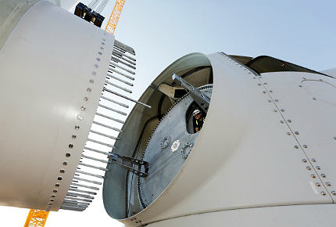
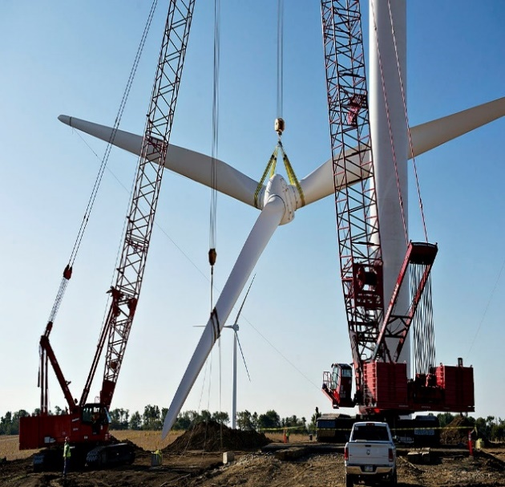
Análisis de peligros del ensamblado y la erección de la turbina eólica
22
Notes:
El ensamblado y la instalación de la turbina eólica involucra varios procesos. En las fotos se muestran algunas de las etapas desde la construcción de la cimentación hasta la colocación del rotor.
Pida a los participantes:
Identificar qué riesgos o etapa de trabajo están capturados en cada foto.
Identificar los peligros existentes y potenciales asociados a estas etapas.
Respuestas:
i) La foto de arriba a la izquierda muestra la construcción de la cimentación de la turbina.
ii) La foto de arriba al centro muestra la instalación de la primera sección de torre.
iii) La foto de arriba a la derecha muestra la instalación de la segunda sección de torre.
iv) La foto de abajo a la izquierda muestra la colocación de la góndola.
v) La foto de abajo al centro muestra el ensamblado del rotor.
vi) La foto de abajo a la derecha muestra la instalación del rotor.
22

Slide 23
Análisis de peligros del ensamblado y la erección de la turbina eólica (1)
Peligros existentes: | Medidas de control:
Caídas debido a: Resbalón Tropiezo Extenderse demasiado Inclinarse demasiado Colapso de torre Colapso de grúa Golpe con objeto Fatiga | Tomar en consideración las condiciones del clima para la planeación del trabajo, poniendo énfasis en: – Velocidad del viento: Todos los trabajos pueden ejecutarse en condiciones de poco o nada de viento. Todos los trabajos en interiores pueden hacerse con viento moderado No se debería trabajar en turbinas durante vientos fuertes. Relámpagos: No trabajar cuando se pronostiquen relámpagos. Asegurar el uso apropiado de cuerdas de seguridad y sistemas personales de detención de caídas, junto con lo siguiente: Mantener manos y pies libres de sustancias resbaladizas y el área de trabajo libre de desorden. Evitar extenderse o inclinarse demasiado. Asegurar la erección apropiada de la torre. Evitar trabajar en la torre durante vientos fuertes. Asegurar que la grúa esté instalada apropiadamente. Mantenerse alerta de los alrededores. Tomar descansos regulares para evitar la fatiga.
23
Notes:
De acuerdo con la OSHA, las características de un espacio confinado son las siguientes:
El trabajador puede entrar en el espacio para realizar el trabajo requerido.
El espacio no debería usarse para ser ocupado de manera permanente por personas.
La entrada y salida del espacio confinado es restringida.
23

Slide 24
Análisis de peligros del ensamblado y la erección de la turbina eólica (2)
Peligros existentes: | Medidas de control:
Grúa o equipo pesado | No colocarse frente a vehículos en movimiento o a la grúa. Estacionar vehículos y equipo móvil en superficies niveladas.
Ser golpeado por: Carga en grúa balanceándose Objetos en caída | Mantenerse alerta de los alrededores. Mantenerse lejos de grúas cargadas y de la maquinaria. Evitar permanecer en la base de la torre. Evitar trabajar en la torre durante vientos fuertes.
Espacios confinados que resultan en oxígeno reducido y asfixia | Considerar ventilación adecuada durante el diseño y construcción. Proporcionar tanques portátiles de oxígeno a los trabajadores.
24
Notes:
24

Slide 25
Análisis de peligros del ensamblado y la erección de la turbina eólica (3)
Peligros existentes: | Medidas de control:
Fuego debido a: Acumulación de gases peligrosos en un espacio confinado. Explosión Relámpagos Sobrecalentamiento | Prevenir sobrecalentamiento en la góndola. Prevenir fricción en el rotor en los puntos de giro de las aspas. Lubricar todas las juntas en movimiento. Prevenir la fuga de aceite hidráulico. Prevenir el corto circuito de componentes eléctricos. Usar materiales que retarden el fuego en el diseño y construcción de componentes de turbina. Debería instalarse un mecanismo de detección de incendios en la góndola.
Esfuerzo físico y fatiga | Evitar cargar con el cuerpo componentes grandes. Tomar descansos regulares.
25
Notes:
25

Slide 26
Análisis de peligros del ensamblado y la erección de la turbina eólica (4)
Peligros existentes: | Medidas de control:
Espacios confinados que resulten en: Falta de oxígeno que conduzca a la asfixia Acumulación de gases peligrosos Vapores calientes tóxicos Condiciones de calor y humedad, etc. | Considerar ventilación en el diseño y construcción. Proporcionar tanques portátiles de oxígeno a los trabajadores. Tomar descansos regulares. Tomar muestras de aire en espacios confinados. Colocar anuncios de advertencia a la entrada de espacios confinados.
Atrapado en partes en movimiento | Mantenerse alerta de las partes en movimiento de la turbina. Desembragar el rotor para prevenir que las aspas giren. Poner candado a los controles para prevenir operaciones accidentales. Mantener las partes sueltas de la ropa pegadas al cuerpo.
Ahogamiento | Proporcionar chaleco salvavidas a los trabajadores durante operaciones en el mar. Tener experiencia en natación debe ser un requisito para trabajar en turbinas en el mar.
26
Notes:
Proporcionar tanques portátiles de oxígeno a los trabajadores. Tomar muestras de aire en espacios confinados antes de iniciar operaciones.
Debería instalarse un buen sistema de conexión a tierra para proteger la turbina de los relámpagos que podrían causar fuego.
26

Slide 27
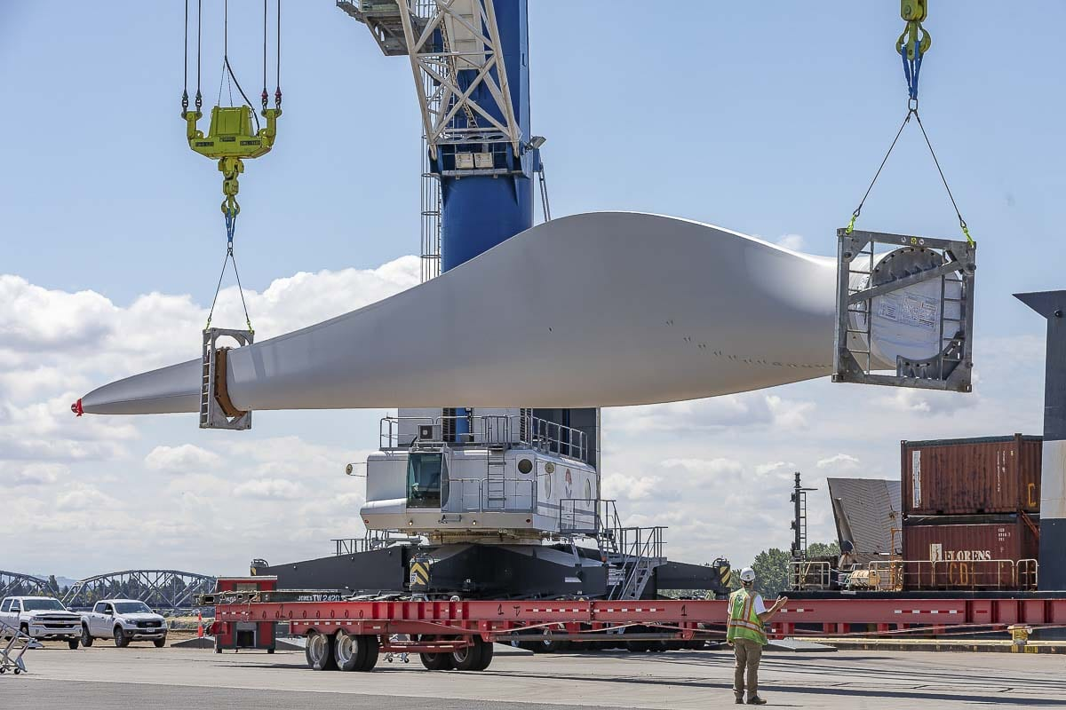
Análisis de peligros durante descarga (1)
Foto de Mike Schultz
27
Notes:
Una aspa de turbina eólica de 161 pies siendo descargada en la plataforma de un camión.
27

Slide 28
Análisis de peligros durante descarga (2)
Peligros existentes: | Medidas de control:
Colapso de grúa | Las grúas deben ser cuidadosamente instaladas, no sobrecargarse y mantenidas regularmente.
Peligro de ser golpeado | Mantenerse alerta de los alrededores. Mantenerse lejos de grúas con carga. Evitar permanecer en la base de la torre mientras se está trabajando en ella. Evitar trabajar en o cerca de la torre cuando haya vientos fuertes.
Peligro de ser arrollado | No colocarse frente a un vehículo o grúa en movimiento. Estacionar todos los vehículos y equipo móvil en superficies niveladas.
Peligros de caída, resbalón y tropiezo | Mantener manos y pies libres de sustancias resbaladizas. Mantener el área de trabajo y los pasillos libres de desorden.
28
Notes:
28

Slide 29
Análisis de peligros del ensamblado de torre (1)
Peligros existentes: | Medidas de control:
Peligros de caídas, resbalón y tropiezo | Trabajar en condiciones de clima apropiadas. Usar apropiadamente el arnés y el sistema de detención de caídas. Mantener manos y pies libres de sustancias resbaladizas. Mantener el área de trabajo y los pasillos libres de desorden. Evitar extenderse o inclinarse demasiado. Evitar trabajar en la torre durante vientos fuertes. Asegurar que la grúa esté instalada correctamente. Mantenerse alerta de los alrededores. Tomar descansos regulares para evitar la fatiga.
Colapso de torre | Atornillar y soldar correctamente las secciones y los componentes de torre. Evitar permanecer cerca de la torre durante vientos fuertes.
29
Notes:
29

Slide 30
Análisis de peligros del ensamblado de torre (2)
Peligros existentes: | Medidas de control:
Peligro de ser golpeado | Mantenerse alerta de los alrededores. Mantenerse lejos de grúas móviles. No colocarse debajo o cerca de la base de la torre. Evitar trabajar en la torre durante vientos fuertes.
Colapso de grúa | La grúa debe estar instalada apropiadamente y recibir mantenimiento regular.
Peligro de ser arrollado | No colocarse frente a un vehículo en movimiento o a una grúa móvil. Asegurar que vehículos y equipo móvil sean estacionados en áreas niveladas.
30
Notes:
30

Slide 31
Análisis de peligros de la colocación de la góndola (1)
Peligros existentes: | Medidas de control:
Peligros de caída, resbalón y tropiezo | Trabajar con el clima apropiado, con poco o nada de viento Los trabajadores deben ser capacitados en el uso de cualquier andamio, equipo móvil o elevador y seguir las instrucciones de sus fabricantes. Usar arnés y sistema de detención de caídas. Mantener manos y pies libres de sustancias resbaladizas. Evitar extenderse o inclinarse demasiado. Asegurar que la torre sea erigida correctamente. Asegurar que la grúa sea instalada correctamente. Mantenerse alerta de los alrededores. Tomar descansos regulares para evitar la fatiga.
Colapso de torre | Atornillar y soldar correctamente las secciones de torre. Evitar trabajar durante vientos fuertes.
31
Notes:
Asegurar que las herramientas sean guardadas y que las láminas para techo, conos, señalización y otros materiales sueltos estén completamente asegurados. Un viento de 18 millas por hora (clasificado como “brisa” en la escala de Beaufort) puede levantar una pieza de material de desecho y llevarlo tan lejos como la altura de donde vino.
31

Slide 32
Análisis de peligros de la colocación de la góndola (2)
Peligros existentes: | Medidas de control:
Peligro de ser golpeado | Mantenerse alerta de los alrededores. Mantenerse lejos de grúas móviles. Evitar permanecer en la base de la torre. Evitar trabajar sobre la torre durante vientos fuertes.
Colapso de grúa | La grúa debería ser instalada apropiadamente y recibir mantenimiento.
Peligro de ser arrollado | No colocarse frente a un vehículo en movimiento o de una grúa. Estacionar vehículos y equipo móvil en superficies niveladas.
Atrapado | Evitar los espacios estrechos entre componentes.
32
Notes:
32

Slide 33
Análisis de peligros de la colocación de la góndola (3)
Peligros existentes: | Medidas de control:
Atrapado por ejes rotando Contacto con partes en movimiento | Reconocer y mantenerse alerta de las partes móviles de la turbina. Desembragar el rotor para prevenir que las aspas roten. Poner candado a los controles para prevenir operaciones accidentales. Mantener las partes sueltas de la ropa pegadas al cuerpo.
Descargas eléctricas Electrocución | Solo deberían trabajar técnicos capacitados. Desenergizar siempre el equipo eléctrico y componentes de la turbina. Evitar trabajar en condiciones de humedad. Usar un sistema propio de bloqueo/etiquetado en las partes en que se esté trabajando. Desembragar el rotor para prevenir que las aspas roten. Poner candado en los controles para prevenir operaciones accidentales. Reconocer los componentes eléctricos y proceder con precaución.
33
Notes:
33

Slide 34
Análisis de peligros de la colocación de la góndola (4)
Peligros existentes: | Medidas de control:
Espacios confinados | Considerar la ventilación en el diseño y la construcción El diseño de la góndola debe tener aire acondicionado. Proporcionar tanques portátiles de oxígeno para trabajos largos. Tomar descansos regulares. Tomar muestras de aire en espacios confinados. Colocar anuncios de advertencia a la entrada de los espacios confinados.
Colapso de plataforma de trabajo | Inspeccionar y mantener periódicamente todo equipo. Inspeccionar el equipo de protección personal y todas las plataformas de trabajo antes de cada uso. Asegurar que la grúa esté correctamente instalada. Evitar sobrecargar la grúa.
34
Notes:
34

Slide 35
Análisis de peligros de la colocación de la góndola (5)
Peligros existentes: | Medidas de control:
Incendio Explosión Arco eléctrico/ explosión eléctrica | Prevenir el sobrecalentamiento de la góndola. Prevenir la fricción en el rotor de los puntos de giro del rotor. Lubricar todas las juntas móviles. Prevenir la fuga de aceite hidráulico. Prevenir cortos circuitos. Usar materiales que retarden el fuego en el diseño y construcción de componentes de turbina. Debe instalarse un sistema de detección de incendios en la góndola.
Estrés por calor | Trabajar durante los días más frescos. El diseño de la góndola debería incluir ventilación y aire acondicionado. Tomar muestras de aire en la góndola antes de iniciar operaciones. Establecer un sistema de parejas entre los trabajadores. Tomar bebidas al menos una vez cada 20 minutos. Aclimatar gradualmente el trabajador al calor. Tomar descansos regulares para refrescarse en la oficina de campo con aire acondicionado.
35
Notes:
35

Slide 36
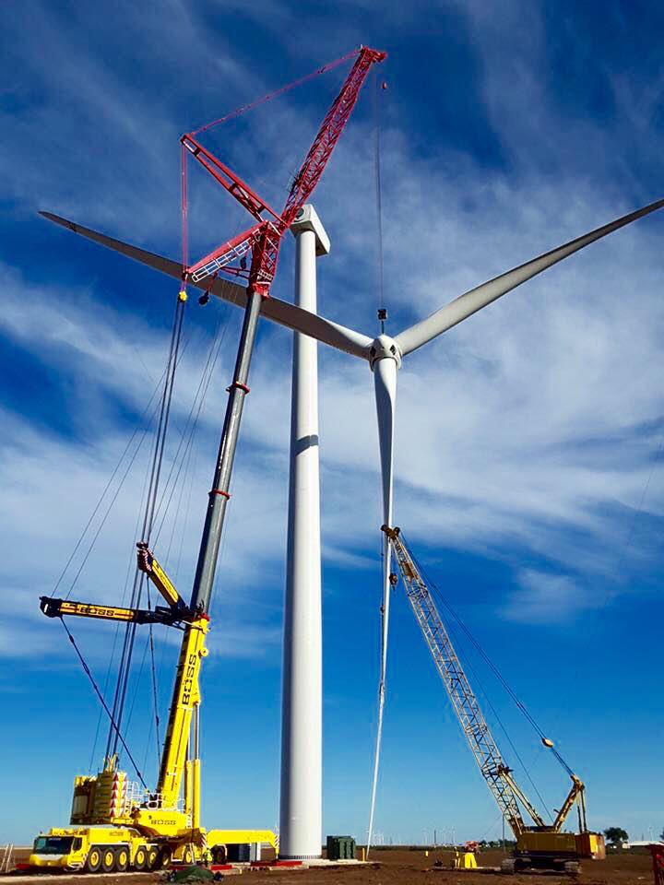
Análisis de peligros del ensamblado y la colocación del rotor (1)
Fuente de la foto: Boss Crane (https://www.bosscrane.com/industries-served/wind-energy-services/)
36
Notes:
La foto muestra un rotor completamente ensamblado siendo levantado durante su instalación.
Dejar que los participantes identifiquen la actividad mostrada en la foto y los peligros posibles.
Fuente de la foto: Boss Crane (https://www.bosscrane.com/industries-served/wind-energy-services/)
36

Slide 37
Análisis de peligros del ensamblado y la colocación del rotor (2)
Peligros existentes: | Medidas de control:
Peligros de caída, resbalón y tropiezo | Mantenerse alerta de los alrededores. Trabajar en condiciones climáticas propicias, con poco o nada de viento. Usar apropiadamente el arnés y el sistema de detención de caídas. Mantener manos y pies libres de sustancias resbaladizas y el área de trabajo libre de desorden. Evitar extenderse o inclinarse demasiado. Evitar trabajar en la torre durante vientos fuertes. Asegurar que la grúa esté instalada correctamente. Tomar descansos regulares para evitar la fatiga. Si es posible, ensamblar componentes en el suelo antes de elevarlos a su sitio.
Peligro de ser golpeado | Mantenerse alerta de los alrededores. Mantenerse lejos de las grúas móviles. No colocarse debajo o cerca de la base de la torre. Evitar trabajar sobre la torre o acercarse a ella durante vientos fuertes.
37
Notes:
37

Slide 38
Análisis de peligros del ensamblado y la colocación del rotor (3)
Peligros existentes: | Medidas de control:
Peligro de ser arrollado | No colocarse frente a un vehículo en movimiento o de una grúa móvil. Estacionar vehículos y equipo móvil en superficies niveladas.
Colapso de grúa | Las zapatas de la grúa deben estar bien construidas. La grúa debe estar correctamente instalada y recibir mantenimiento regular.
Colapso de torre | La cimentación de la torre debería estar bien construida. Atornillar y soldar apropiadamente las secciones y los componentes de la torre. Nadie debería acercarse a la torre durante vientos fuertes.
Colapso de rotor | Asegurar que: El buje siempre esté correctamente instalado. Las aspas estén fijadas y atornilladas correctamente. El trabajo se haga cuando hay poco o nada de viento.
38
Notes:
38

Slide 39
Análisis de peligros del ensamblado y la colocación del rotor (4)
Peligros existentes: | Medidas de control:
Colapso de plataforma de trabajo | Inspeccionar y dar mantenimiento periódico a todo el equipo. Inspeccionar el equipo de protección personal y todas las plataformas de trabajo antes de cada uso.
Atrapado | Evitar entrar en espacios estrechos entre los componentes.
Espacio confinado en el buje | La ventilación debería ser considerada en el diseño y construcción del buje. Proporcionar tanques portátiles de oxígeno a los trabajadores durante periodos extendidos dentro de la torre, la góndola y el buje. Tomar descansos regulares fuera de los espacios confinados. Tomar muestras de aire en espacios confinados antes de iniciar operaciones.
39
Notes:
39

Slide 40
Análisis de peligros de la terminación mecánica y puesta en funcionamiento (1)
Peligros existentes: | Medidas de control:
Caídas desde una altura | Trabajar bajo un clima propicio, con poco o nada de viento. Usar apropiadamente el arnés y el sistema de detención de caídas. Mantener manos y pies libres de sustancias resbaladizas. Mantener el área de trabajo y los pasillos libres de desorden. Evitar extenderse demasiado. Evitar inclinarse demasiado. Asegurar que la torre esté erigida correctamente. Evitar operaciones durante vientos fuertes. Mantenerse alerta de los alrededores. Tomar descansos regulares para evitar la fatiga.
Colapso de torre | La cimentación de la torre debería estar bien construida. Atornillar y soldar secciones y componentes de la torre correctamente. No permanecer cerca de la torre durante vientos fuertes.
40
Notes:
40

Slide 41
Análisis de peligros de la terminación mecánica y puesta en funcionamiento (2)
Peligros existentes: | Medidas de control:
Descargas eléctricas Electrocución | Solo deberían trabajar técnicos capacitados. Desenergizar el equipo eléctrico de la turbina antes de trabajar. Evitar trabajar en condiciones de humedad. Usar un sistema propio de bloqueo/etiquetado en las partes activas. Desembragar el rotor para prevenir que las aspas roten. Poner candado en los controles. Reconocer los componentes eléctricos en toda la turbina. Inspeccionar y probar las cajas de interruptores y superficies metálicas.
41
Notes:
41

Slide 42
Análisis de peligros de la terminación mecánica y puesta en funcionamiento (3)
Peligros existentes: | Medidas de control:
Fuego/explosión | Prevenir el sobrecalentamiento de la góndola. Prevenir fricción en el rotor en los puntos de giro del aspa. Lubricar juntas móviles. Prevenir fugas de aceite hidráulico. Prevenir cortos circuitos en los componentes eléctricos. Usar materiales que retarden el fuego en las fases de diseño y construcción. Debería instalarse un sistema de detección de incendios en la góndola.
42
Notes:
42

Slide 43
Análisis de peligros de la terminación mecánica y puesta en funcionamiento (4)
Peligros existentes: | Medidas de control:
Contacto con partes en movimiento Atrapado por eje rotando | Mantenerse alerta de todas las partes en movimiento de la turbina. Desembragar el rotor para prevenir que las aspas roten. Poner candado a los controles para prevenir operaciones accidentales. Mantener las partes sueltas de la ropa pegadas al cuerpo.
Espacio confinado | La ventilación debería ser considerada en el diseño Proporcionar tanque de oxígeno a los trabajadores. Tomar descansos regulares. Tomar muestras de aire.
43
Notes:
43

Slide 44
Principales peligros
Caída desde una altura
Ser golpeado por:
Objeto en caída
Carga balanceándose
Objeto volando
Descargas eléctricas
Electrocución
Fuego
44
Notes:
Preguntar: ¿Cuáles son los mayores peligros que usted reconoce en su centro de trabajo?
Discusión.
44

Slide 45
Medidas de control (1)
Debería haber un coordinador de seguridad asignado a cada sitio de trabajo de una torre eólica.
Planear y llevar a cabo el trabajo con poco o nada de viento.
Proporcionar y asegurar el uso de sistemas personales de detención de caídas aprobados por todos los trabajadores expuestos al peligro de caída.
Mantenerse lejos de las grúas móviles.
No colocarse debajo o cerca de la base de la torre mientras se trabaje en ella.
45

Slide 46
Medidas de control (2)
Solo técnicos entrenados deberían trabajar en componentes eléctricos.
Desenergizar el equipo y los componentes eléctricos de la turbina antes de iniciar operaciones.
Prevenir el sobrecalentamiento de la góndola.
Prevenir la fricción en el rotor en los puntos de giro del aspa para evitar el fuego o la explosión por sobrecalentamiento.
46

Slide 47

Repaso y preguntas
Mencione tres cosas importantes que haya aprendido en esta sección.
47
Notes:
47

